Slide 1
P2P技术分享

Slide 2
什么是P2P
NAT及其工作原理
如何实现P2P
P2P通信模拟

Slide 3
P2P通信
主机A位于NAT A之下,为内网IP
主机B位于NAT B之下,为内网IP
NAT A与NAT B通过公网相连
主机A与主机B如何直接进行通信？
NAT A
NAT B
主机A
？
主机B
192.168.1.100
192.168.1.200

Slide 4
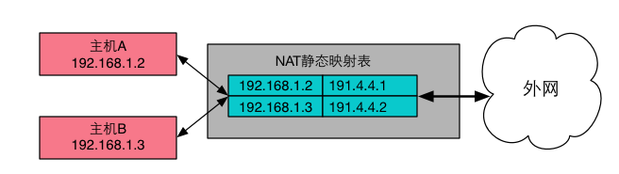
NAT分类
静态NAT(Static NAT)
一对一。将内部网络的私有IP地址转换为公有IP地址，IP地址对是一对一的，是一直不变的。

Slide 5
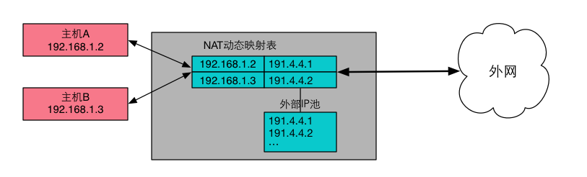
NAT分类
动态NAT(Pooled NAT)
多对多。将内部网络的私有IP地址转换为公用IP地址时，IP地址是不确定，随机的。所有被授权访问Internet的私有IP地址可随机转换为任何指定合法的IP地址。

Slide 6
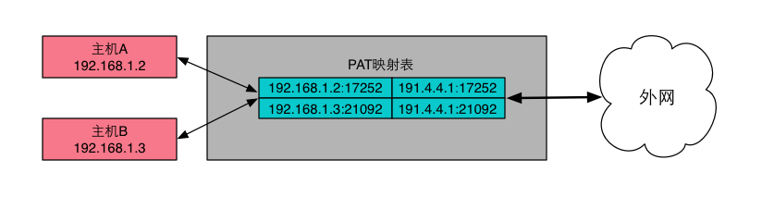
NAT分类
NAPT(网络地址端口转换)
多对一。
改变外出数据包的源端口并进行端口转换，端口多路复用。
内部网络的所有主机共享一个外部IP地址实现对外网访问，节约IP地址资源。
隐藏网络内部主机，防止攻击。
NAPT是目前应用最广泛的一种NAT技术，路由器就是最典型的NAPT。

Slide 7
NAPT类型
锥型NAT(Cone NAT)
完全锥型(Full Cone NAT)
受限锥型(Restricted Cone NAT)
端口受限锥型(Port Restricted Cone NAT)
对称型NAT(Symmetric NAT)

Slide 8
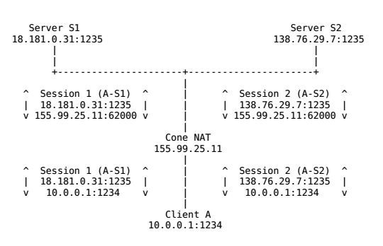
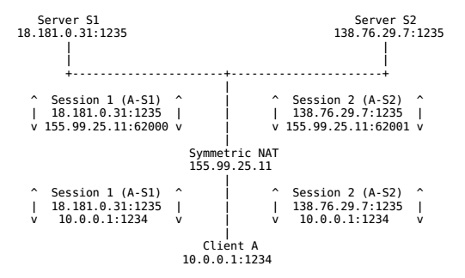
锥型NAT VS 对称型NAT
锥型NAT
对称型NAT

Slide 9
锥型NAT VS 对称型NAT
结论
NAPT共性：源IP和源端口二者只要变化其一，映射的端口肯定发生变化。这是NAPT工作的基本原理，这样才能实现内外网映射及转发。
锥型NAT：源IP和源端口都不变时，无论目的IP和目的端口如何变化，映射的端口均不变。
对称型NAT：源IP和源端口都不变时，目的IP和目的端口二者变化其一，映射的端口均变化。

Slide 10
各NAT映射规则

Slide 11
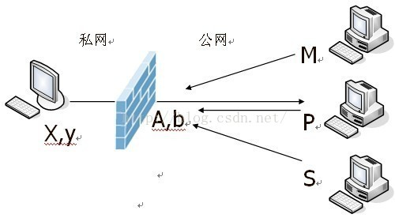
完全锥型NAT
将来自同一个内部IP地址和端口发送的包，都映射到相同的外部IP地址和端口。
任何外部主机通过向映射的外部地址:端口发送报文，都能转发到对应内部主机的对应端口。

Slide 12
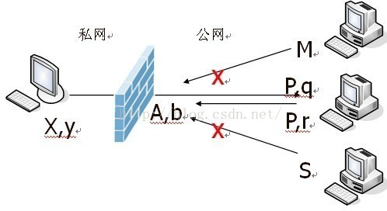
受限锥型NAT(IP受限)
将来自同一个内部IP地址和端口发送的包，都映射到相同的外部IP地址和端口。
与完全锥型NAT不同的是，当且仅当内部主机之前已经向该公网主机发送过报文，此时公网主机才能向内网主机发送报文，否则NAT会丢弃。

Slide 13
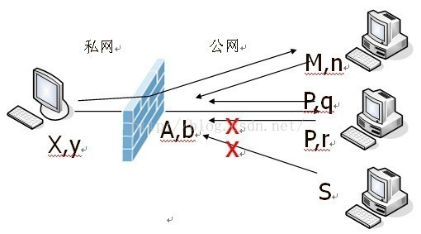
端口受限锥型NAT(IP+端口受限)
将来自同一个内部IP地址和端口发送的包，都映射到相同的外部IP地址和端口。
类似于受限锥型NAT，但是更严格。端口受限锥型NAT增加了端口号的限制，当前仅当内网主机之前已经向公网主机的对应端口发送了报文，此时公网主机的对应端口才能和此内网主机通信。

Slide 14
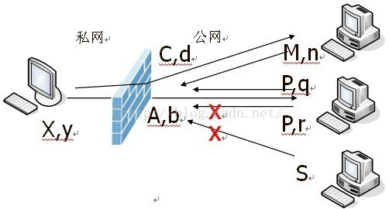
对称型NAT
将来自同一内网地址和端口到相同目的地址和端口的所有请求，都映射到同一个公网地址和端口。
与锥型NAT不同的是，如果同一个内网主机，用相同的内网地址和端口向另外一个目的地址或端口发送报文，则会用不同的映射。

Slide 15
各NAT组合下的穿透性
全锥型 | 全锥型 | ✓
全锥型 | 受限锥型 | ✓
全锥型 | 端口受限锥型 | ✓
全锥型 | 对称型 | ✓
受限锥型 | 受限锥型 | ✓
受限锥型 | 端口受限锥型 | ✓
受限锥型 | 对称型 | ✓
端口受限锥型 | 端口受限锥型 | ✓
端口受限锥型 | 对称型 | ✘, 无法打通
对称型 | 对称型 | ✘, 无法打通

Slide 16
如何实现P2P？

Slide 17
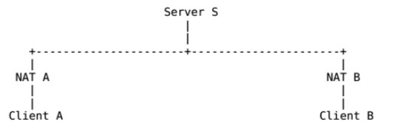
中继转发
ClientA与ClientB分别与公网ServerS建立TCP或UDP连接，通过ServerS来进行数据转发。

Slide 18
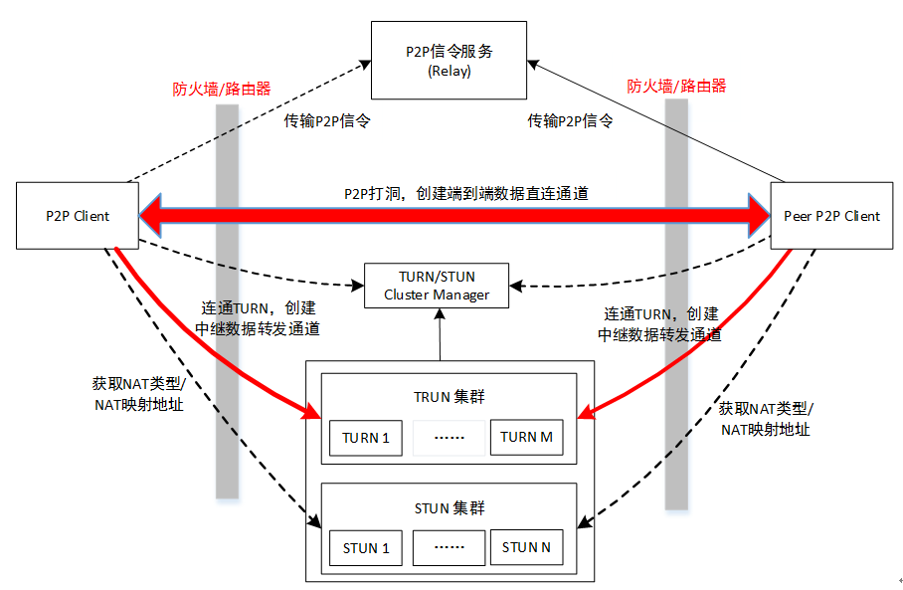
UDP打洞
借助公网STUN服务器获取到NAT映射后的外网IP和端口
通过公网信令服务器将外网IP和端口交互给对端
两端通过对方交换过来的公网IP和端口进行P2P通信

Slide 19
TURN转发
对于P2P无法打通的情况，需要借助TURN服务器来进行转发，这种我们也归类于P2P通信。

Slide 20
抓包分析STUN消息(获取外网地址映射、TURN转发)

Slide 21
手动模拟演示两个端口受限型NAT下客户端的P2P打洞过程

Slide 22
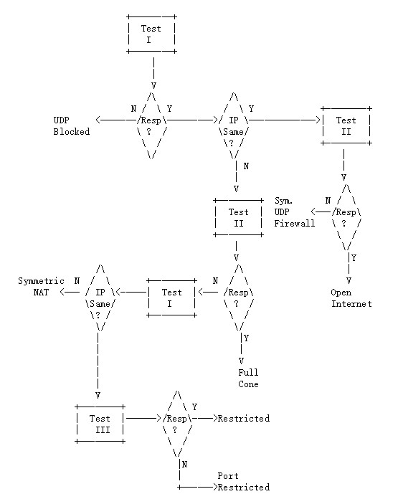
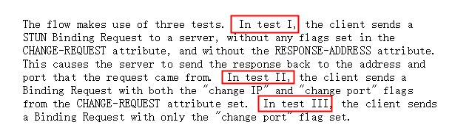
NAT类型检测

